Slide 1
Del 4:1
Samhällets ansvar
Svensk lagstiftning
Socialstyrelsens föreskrifter och allmänna råd
Anna & Adam, en fallbeskrivning
Vem ska göra vad?
Att arbeta med våldsutövare

Slide 2
Annas vardag fortsätter…
Notes:
1:04

Slide 3
Läsa text/Lyssna på text + Samhällets ansvar

Slide 4
Tankar/Funderingar kring ansvarsfrågan?
Nu ska vi titta lite närmare på svensk lagstiftning…

Slide 5
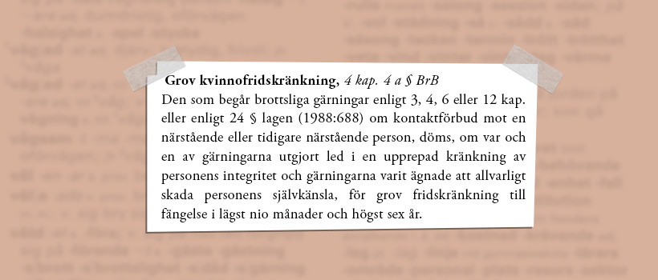
Läsa text/Lyssna på text + Svensk lagstiftning

Slide 6
Finns det annan lagstiftning än Brottsbalken (BrB) som har betydelse för den brottsutsatta? (Exempelvis: LSS, HSL, SoL, SFB)
Nu ska vi titta närmare Socialstyrelsens föreskrifter och allmänna råd.

Slide 8
Kände ni till förskrifterna?
Vi ska nu få se ett exempel på hur det kan se ut…

Slide 9
Läsa text/Lyssna på text + Därefter ska vi titta på filmen

Slide 10
Anna & Adam - en fallbeskrivning
Notes:
2:14

Slide 11
Vad tänker ni kommer att hända härnäst?
Vilka samhällsaktörer kan Anna, barnen och Adam tänkas komma i kontakt med?
Vilket slags stöd behöver de?

Slide 12
Vem ska göra vad? Vad ska samhället göra för att hjälpa Anna, Adam och barnen. Klicka på filmerna för att lära mer om vad olika instanser ska bidra med.

Slide 13
Hur väl stämde innehållet i filmerna överens med det som diskuterades innan?
Hur fungerar det i
kommunen
hälso- och sjukvården
län
Notes:
Gör 5 kolumner på tavlan och skriv rubrikerna som finns på post-it-lapparna.
Låt dem efter de haft tre minuter på sig att ge exempel på olika handlingar som är utryck för våld.
Genomförandet:
Låt varje par komma med exempel i varje kolumn.
Här kan du ta antingen en kolumn för sig och låta alla paren komma med ett exempel, sedan över till nästa kolumn osv.
Eller låta ett par ge exempel i varje kolumn.

Slide 14
http://www.nck.uu.se/kunskapsbanken/amnesguider/vad-sager-lagen/
Finns under avsnittet: Svensklagstiftning som är i början av lektionen
Be deltagarna sätta sig i grupper om tre.
Be dem ta fram exempel på vilka slags brott som skulle kunna bli aktuella i fallet Anna och Adam. Skriv upp dem på tavlan
Titta hur lagtexterna till de brott de exemplifierat ser ut via länken som finns i webbkursen.
(Ta fram webbsidan innan lektionen)
Notes:
http://www.nck.uu.se/kunskapsbanken/amnesguider/vad-sager-lagen/
Prova innan och se vilka texter du vill visa!

Slide 15
Läsa text/Lyssna på text + Att arbeta med våldsutövare

Slide 17
Försök att ta reda på det om ni inte vet (till nästa gång?)
Vilket stöd kan våldsutövare få för att upphöra med sitt våldsamma beteende av
kommunen
hälso- och sjukvården
i länet
Notes:
Testa gärna innan vilka enheter som finns
Men sök tillsammans
Be om gruppens förslag på vilka ord de tycker du ska använda
Ha din egna sökvägar i minnet ☺
Gå in på aktuell hemsida och skriv olika sökord eller Googla med samma sökord.
Förslag på sökord:
Våldsutövare; Mansmottagning; Mancentrum, ”Stöd till män”; ”Krismottagning för män”)

Slide 18
Läsa text/Lyssna på text + Samverkan

Slide 19
Vi ska nu ta del av några olika erfarenheter av att samverka för att ge stöd till en våldsutsatta…

Slide 20
Lyssna på olika erfarenheter av att samverka och att möta och hjälpa våldsutsatta…

Slide 21
Kom ihåg!
Varje kommun har det yttersta ansvaret för att enskilda får det stöd och den hjälp som de behöver.
Kommunen har ett särskilt ansvar för brottsoffer och deras närstående, för våldsutsatta personer och för barn som utsatts för eller bevittnat våld.
Varje enskilt fall av våld i nära relationer är unikt. Behov av stödinsatser måste utredas och anpassas utifrån situationen för den enskilda.
Våld i nära relationer är ett komplext problem som kräver att många samverkar.

Slide 22
Knyt ihop lektionen
Vad har varit nytt? Vad har varit intressant?
Uppgift till nästa pass? Läsa…?
Vi ska nu gå vidare och få fundera över de yrkesverksammas ansvar
TILLBAKA TILL STARTSIDAN
TILL NÄSTA LEKTION
Notes:
22

Slide 23
Del 4:2
De yrkesverksammas ansvar
Vad kan ett gott bemötande innebära?
Bra att tänka på när du ställer frågor om våld
Att ställa frågor om våld
Föreställningar om våld

Slide 24
Berättelsen från början …
Notes:
0:55

Slide 26
Syftet med övningen är att ge deltagarna en erfarenhet av hur viktigt kroppsspråket är i bemötandet av andra.
Be deltagarna sätta sig mitt emot varandra i par.
Den ena personen ska berätta någonting för den andra, till exempel om sin senaste resa eller hur morgonen varit.
Den som lyssnar får under tiden inte röra en min, inte nicka, humma eller liknande.
Efter ett par minuter kan du som kursledare avbryta övningen och låta deltagarna berätta om vad de upplevde.
Hur var det att prata med någon som inte visade något som helst engagemang?
Hur var det att vara den som lyssnade?

Slide 27
Det blir tydligt när vi gjorde övningen att det är viktigt att vara medveten om att kroppsspråket har betydelse för ett gott bemötande.
Vi ska nu se en film om vad som kan vara bra att tänka på när frågor om våldserfarenheter ställs

Slide 28
Läsa text/Lyssna på text + Bra att tänka på när du ställer frågor om våld…

Slide 29
Prata två och två hur det skulle kännas att ställa exempelfrågorna om våldserfarenheter…
Nu kommer en film om hur olika professionella berättar om hur det är att ställa frågan om våldserfarenheter…

Slide 31
Läsa text/Lyssna på text + Fundera på hur det ser ut på din arbetsplats…

Slide 32
Välj minst en fråga av de som finns i det svarta fältet….

Slide 33
Diskutera någon eller några frågor som finns på bilden i mindre grupper
Sammanfatta varje fråga
Nu ska vi läsa/höra en text om särskilt sårbara grupper.

Slide 34
Läsa text/Lyssna på text + Bemötande utifrån särskild sårbarhet

Slide 35
På vilket sätt hade Annas situation och hennes behov av stöd kunnat se annorlunda ut om hon:
Haft en funktionsnedsättning
Levt i en samkönad relation
Befunnit sig i ett missbruk/beroende
Haft svårigheter med det svenska språket
Vilken beredskap har ni i er verksamhet för att ge stöd till personer i dessa situationer?

Slide 36
Läsa text/Lyssna på text + Föreställningar om våld

Slide 37
Klicka på bubblorna Läsa text/Lyssna på text

Slide 38
Har ni fler exempel på vanliga föreställningar om våld i nära relationer?
Hur kan sådana föreställningar påverka stödet till våldsutsatta ifall de finns hos personalen?
Notes:
Denna övning skulle du även kunna ha inledningsvis och följa upp här.

Slide 39
Lyssna på olika erfarenheter av utmaningarna med att hjälpa våldsutsatta.

Slide 40
Kom ihåg!
Långt ifrån alla våldsutsatta berättar självmant om vad de varit med om. Det är därför viktigt att ställa frågor om våld för att kunna upptäcka våldsutsattheten och erbjuda stöd till den som utsatts.
Ett gott bemötande kan vara avgörande för att den våldsutsatta ska känna förtroende till den yrkesverksamma och våga berätta om sina erfarenheter.
Den som befinner sig i en särskild sårbarhet kan behöva särskilt anpassade stödinsatser. Insatserna ska alltid anpassas utifrån individens specifika behov.

Slide 41
Knyt ihop lektionen
Vad har varit nytt? Vad har varit intressant?
Uppgift till nästa pass? Läsa…?
Vi ska nu gå vidare och sammanfatta utbildningen och fundera på vad framtida utmaningar
TILLBAKA TILL STARTSIDAN
TILL NÄSTA LEKTION
Notes:
41

